Slide 1
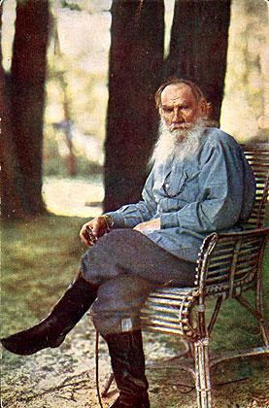
ЛЕВ
НИКОЛАЕВИЧ
ТОЛСТОЙ
(1828-1910)

Slide 2
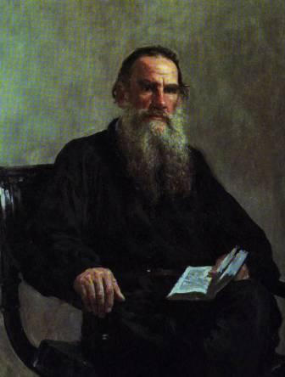
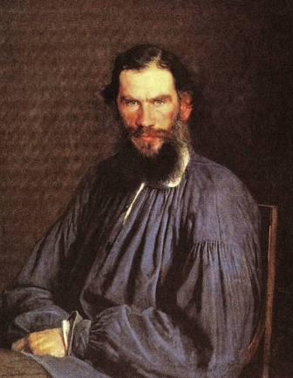
ПОРТРЕТ
ЛЬВА ТОЛСТОГО
ХУДОЖНИК
ИЛЬЯ РЕПИН ,
1887 ГОД
ПОРТРЕТ
ЛЬВА ТОЛСТОГО
ЖУДОЖНИК
ИВАН КРАМСКОЙ,
1873 ГОД

Slide 3
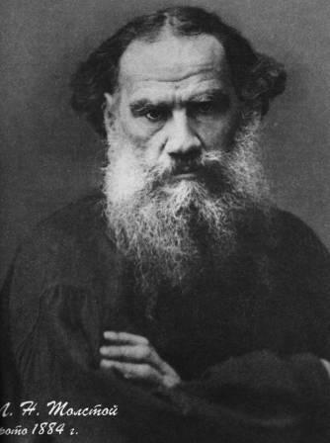
Л.Н. ТОЛСТОЙ,
1884 ГОД

Slide 4
НЕМНОГО О ПИСАТЕЛЕ
ЛЕВ НИКОЛАЕВИЧ РОДИЛСЯ В РОДОВОМ ИМЕНИИ ЯСНАЯ ПОЛЯНА ТУЛЬСКОЙ ГУБЕРНИИ, В СТАРИННОЙ И ЗНАТНОЙ СЕМЬЕ.КОГДА МАЛЬЧИКУ БЫЛО ПОЛТОРА ГОДА УМЕРЛА ЕГО МАМА, ОТЕЦ ТОЖЕ УМЕР РАНО. ВОСПИТАНИЕМ ТОЛСТОГО И ЕГО ТРОИХ БРАТЬЕВ И СЕСТРЫ ЗАНЯЛАСЬ ДАЛЬНЯЯ РОДСТВЕННИЦА ТОЛСТЫХ, ЖИВШАЯ В КАЗАНИ.

Slide 5
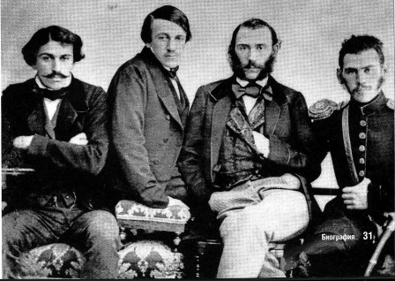
Братья Толстые: Сергей, Николай, Дмитрий, Лев.

Slide 6
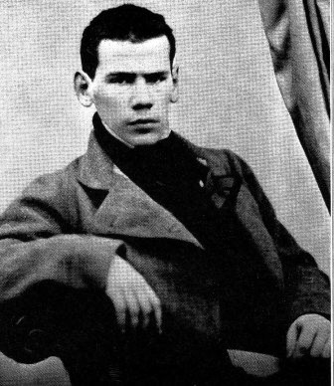
В 1844 ГОДУ ТОЛСТОЙ ПОСТУПИЛ В КАЗАНСКИЙ УНИВЕРСИТЕТ НА ФАКУЛЬТЕТ ВОСТОЧНЫХ ЯЗЫКОВ.
МНОГО ЗАНИМАЛСЯ САМООБРАЗОВАНИЕМ, ИЗУЧАЛ ТУРЕЦКИЙ И АРАБСКИЙ ЯЗЫКИ. УЧАСТВОВАЛ В КРЫМСКОЙ ВОЙНЕ, ЗА ХРАБРОСТЬ БЫЛ НАГРАЖДЁН ОРДЕНОМ И МЕДАЛЯМИ.

Slide 7
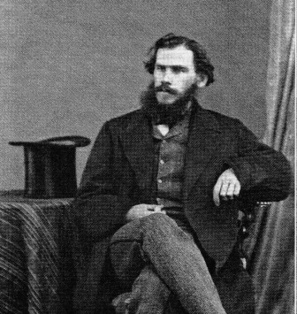
Лев Николаевич во время путешествия в Брюссель.

Slide 8
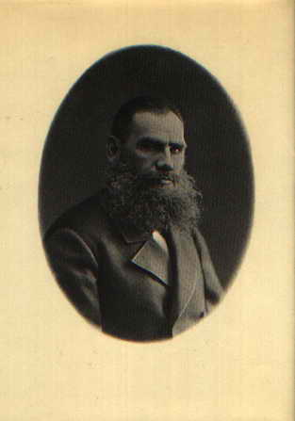
ПОСЛЕ ВОЙНЫ ВЕРНУЛСЯ В СВОЁ
РОДОВОЕ ИМЕНИЕ , ГДЕ ОТКРЫВАЕТ
ШКОЛУ ДЛЯ КРЕСТЬЯНСКИХ ДЕТЕЙ.
ДЛЯ СВОИХ УЧЕНИКОВ ОН ПИШЕТ УЧЕБНИК «АЗБУКА», И НЕСКОЛЬКО «РУССКИХ КНИГ ДЛЯ ЧТЕНИЯ», ДЛЯ КОТОРЫХ СПЕЦИАЛЬНО ПИШЕТ РАССКАЗЫ, СКАЗКИ, БАСНИ.

Slide 9
«Азбука» Л.Н. Толстого
многократно издавалась

Slide 10
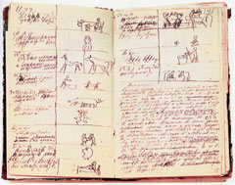
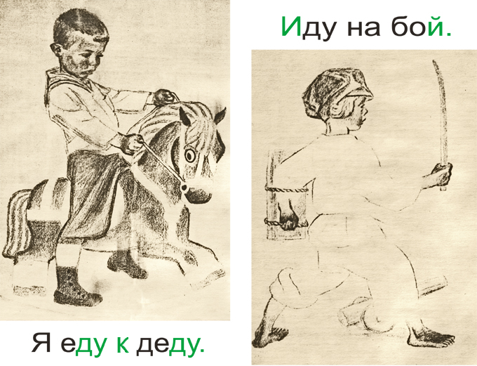
Черновой вариант «Азбуки»
Страница из «Азбуки»

Slide 11
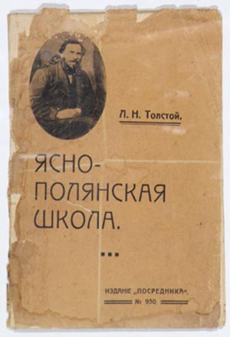
Свой опыт работы
с крестьянскими детьми
Л.Н. Толстой описал в книге
«Ясно-Полянская школа»

Slide 12
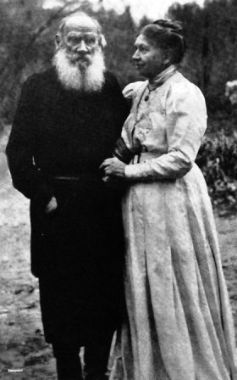
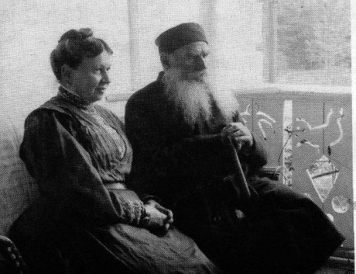
Л.Н.Толстой с женой
Софьей Андреевной

Slide 13
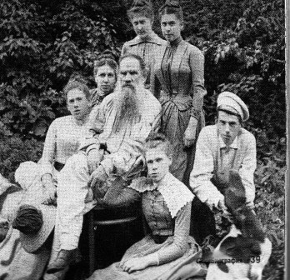
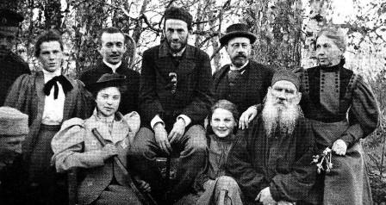
У Льва Николаевича
была очень большая семья.

Slide 14
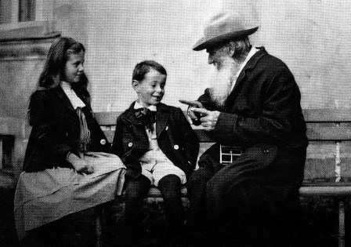
Л.Н.Толстой с внуками

Slide 15
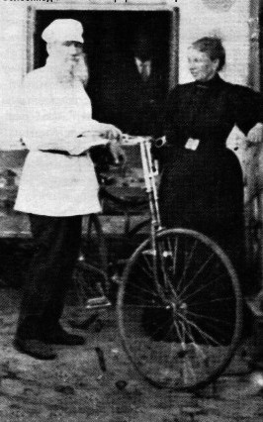
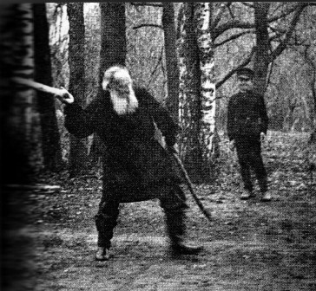
Л.Н. Толстой увлекался игрой в городки и
поездками на велосипеде.

Slide 16
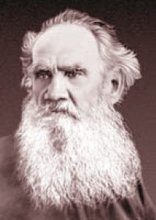
ИНТЕРЕСНЫЕ ФАКТЫ
СВОЕЙ ФАМИЛИЕЙ ЛЕВ НИКОЛАЕВИЧ ОБЯЗАН СВОЕМУ ПРЕДКУ , ВЫХОДЦУ ИЗ ПРУССИИ ИНДРИСУ, У КОТОРОГО БЫЛО ПРОЗВАНИЕ «DICK», ЧТО ПО-РУССКИ ЗНАЧИТ «ТОЛСТЫЙ». ОТСЮДА И ФАМИЛИЯ ТОЛСТОЙ.

Slide 17
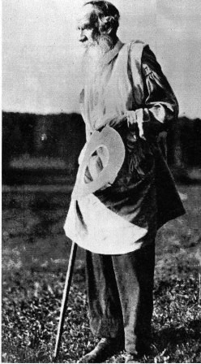
Лев Николаевич
Толстой,
1905 год

Slide 18
КАБИНЕТ ЛЬВА НИКОЛАЕВИЧА ТОЛСТОГО
В ХАМОВНИКАХ, В МОСКВЕ.

Slide 19
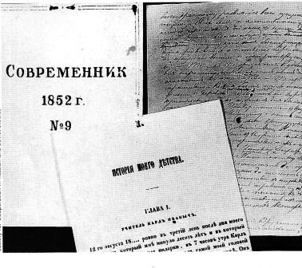
ТВОРЧЕСТВО
1852-1857 Г.Г.-ОПУБЛИКОВАНА ТРИЛОГИЯ
«ДЕТСТВО», «ОТРОЧЕСТВО», «ЮНОСТЬ»
Повесть «Детство»
впервые была
опубликована
в 9 выпуске
журнала
«Современник»
в 1852 г.

Slide 20
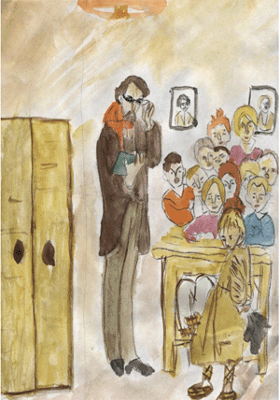
Широко известен рассказ
Л.Н.Толстого
для детей «Филлипок»

Slide 21
ТВОРЧЕСТВО
1863-1867 Г.Г.- РОМАН «ВОЙНА И МИР»
1871-1872Г.Г.- «АЗБУКА»
1874- 1875 Г.Г.- «НОВАЯ АЗБУКА»
1880-1890Г.Г.- РОМАН «ВОСКРЕСЕНЬЕ»
1887- 1889 Г.Г.- ПОВЕСТЬ «КРЕЙЦЕРОВА СОНАТА»
1896-1904 Г.Г.- ПОВЕСТЬ «ХАДЖИ- МУРАТ»

